Slide 1
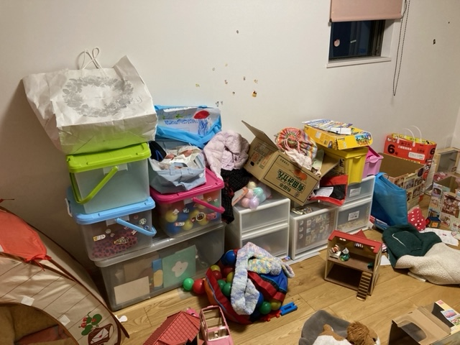
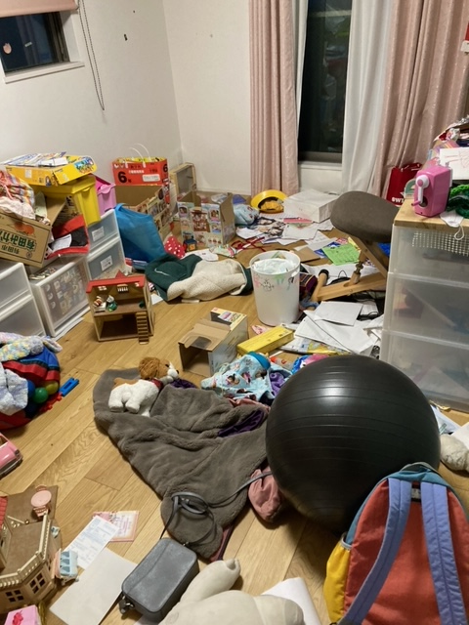
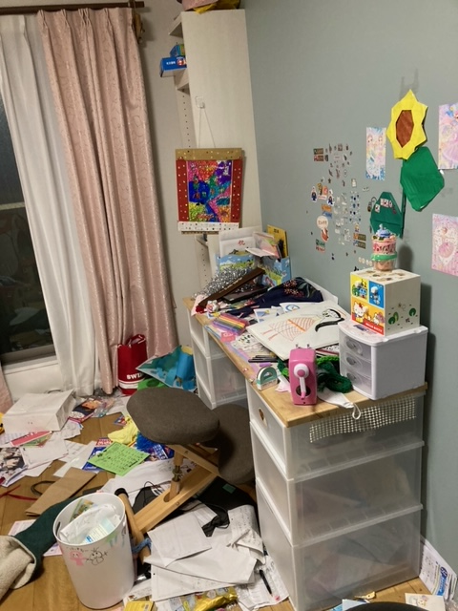
【手順①】
机上と床にあるモノを、（A)勉強関係（学校のモノ、文具、プリントなど）（B）遊び関係（オモチャ、ぬいぐるみなど）に仕分けする。
【（A）勉強関係】
モノを入れる箱は、机用の無印の引出しケースがスカスカとおっしゃっていたので、外枠から引出しケースを取り出して
段ボール代わりに使ってください。（参考：右図）
文具とプリント類ごちゃ混ぜでOK！
細かい分類（文具類、プリント類、ノート類など）は、当日向日葵ちゃんに仕分けしてもらいます。
【手順②】
遊び関係（オモチャ）のモノは全部、一旦、隣部屋へ移動。
※ここはご相談です。もし隣部屋に置くスペースがない場合は、北側のバルコニーの窓側に
寄せて置いてください。
※オモチャ類の配置は、クローゼット・机・本棚の設置ができたらどちらに置くか
相談して決めましょう！
【手順③】
本棚、机、（A）勉強関係のモノ を東側の壁面へ移動。（参考；右図）
【手順④】
隣部屋から、クローゼット関係を移動。
参考
机の無印（外枠）のみ
重ねてOK！
机の無印（引出しケース）のみ
※勉強関係のモノ
机の天板
文具類
紙類
ごちゃ混ぜでもOK！
本棚
壁に貼っているいるモノは、一旦外してください。
・（A)勉強関係の中に入れて大丈夫です。
・シールは剥がせなかったら無理に剥がさなくて大丈夫です。
ただ、クローゼットがくるので隠れてしまいます。
現状
5月19日作業開始
①勉強関係
・本棚
・机
・勉強関係モノ
②
①
①
③
②遊び関係
・隣部屋 or
北側窓寄せ
②
③クローゼット
関係
（B）遊び関係（オモチャ、ぬいぐるみ）

